Slide 1
Международный творческий проект «Как прекрасен этот мир»
Конкурс декоративно-прикладного творчества «Самой нежной и любимой»

Slide 2
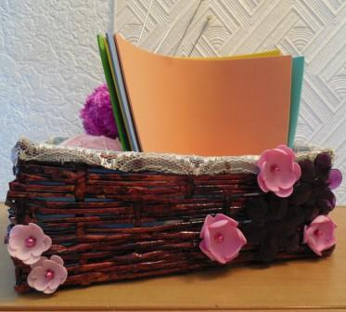
Бородина Светлана заняла I место в конкурсе и награждена Дипломом победителя
«Корзинка для рукоделия»

Slide 3
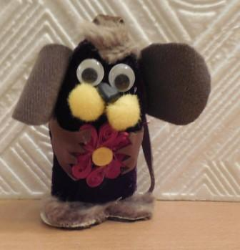
Жаков Илья занял I место в конкурсе и награжден Дипломом победителя
«Домовенок для бабушки»

Slide 4
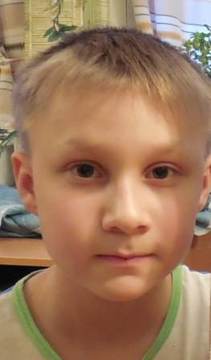
Вихляев Савелий занял II место в конкурсе и награжден Дипломом победителя
Подарок для мамы

Slide 5
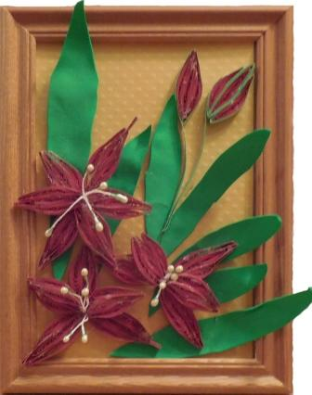
Прохватилов Максим занял II место в конкурсе и награжден Дипломом победителя
«Лилии»

Slide 6
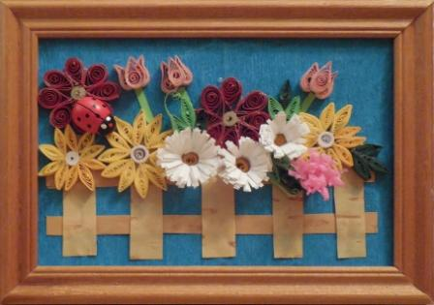
Прохватилов Николай занял II место в конкурсе и награжден Дипломом победителя
Подарок для любимой бабушки

Slide 7
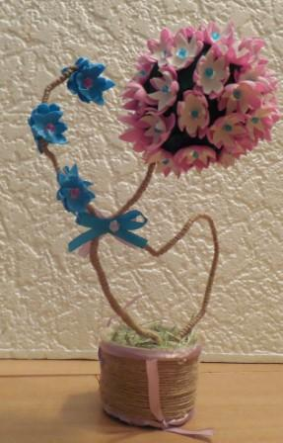
Мартыненко Анастасия заняла II место в конкурсе и награждена Дипломом победителя
«Нежность»

Slide 8
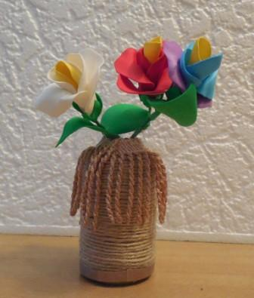
Пинчук Яна заняла II место в конкурсе и награждена Дипломом победителя
Букет для мамочки

Slide 9
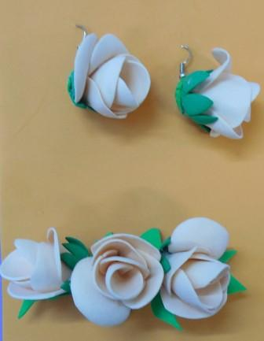
Радюковская Александра заняла II место в конкурсе и награждена Дипломом победителя
Комплект бижутерии «Роза»

Slide 10
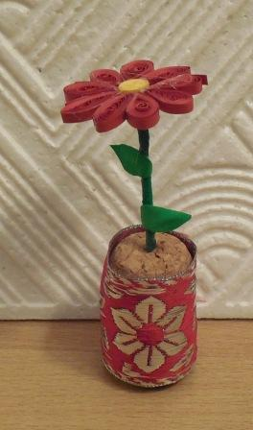
Гапоненко Александр занял III место в конкурсе и награжден Дипломом победителя
«Аленький цветочек»

Slide 11
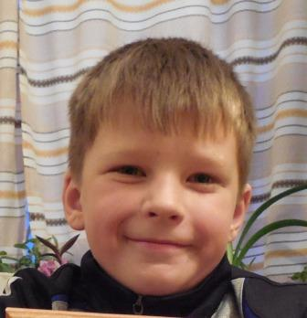
Смоляков Семен занял III место в конкурсе и награжден Дипломом победителя
«Ландыши»

